Slide 1

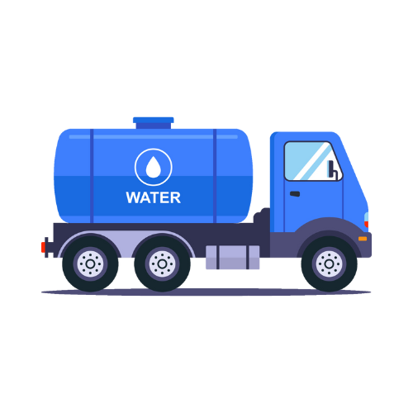
XE TƯỚI NƯỚC
BÀI GIẢNG HUẤN LUYỆN AN TOÀN LAO ĐỘNG
BẢN QUYỀN THUỘC AN TOÀN LAO NAM VIỆT

Slide 2
Một số vụ tai nạn lao động khi vận hành xe tưới nước
Trong ngành nông nghiệp và xây dựng, việc sử dụng xe tưới nước (watering truck) là một phần không thể thiếu để duy trì và phát triển các dự án:
  Lật xe
  Va chạm với vật cản
  Hỏa hoạn
  Nguy cơ hóa chất
  Vấn đề với hệ thống phanh và lái

Slide 3
Tóm tắt bài học
1. Giới thiệu
2. Thành Phần Và Chức Năng Của xe tưới nước
3. Kiểm tra và bảo trì an toàn trước khi vận hành xe tưới nước
4. Quy trình vận hành an toàn xe tưới nước
5. Đánh giá rủi ro và quản lý mối nguy khi vận hành xe tưới nước
6. Các yếu tố ảnh hưởng đến an toàn lao động khi vận hành xe tưới nước
7. Đào tạo an toàn lao động về kỹ năng vận hành xe tưới nước
8. Ý nghĩa của an toàn lao động trong việc vận hành xe tưới nước

Slide 4
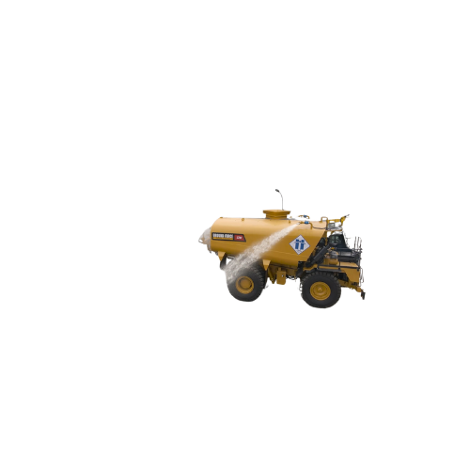
Giới thiệu
A. Tổng quan về tầm quan trọng của an toàn lao động khi vận hành xe tưới nước
An toàn lao động là một yếu tố cực kỳ quan trọng khi vận hành xe tưới nước (watering truck), đặc biệt trong các hoạt động liên quan đến nước và thi công đường.
Việc đảm bảo an toàn lao động không chỉ bảo vệ sức khỏe và tính mạng của nhân viên mà còn giảm thiểu nguy cơ tai nạn và hậu quả xấu xảy ra.

Slide 5
Giới thiệu
B. Các giao thức và quy định an toàn quan trọng khi vận hành xe tưới nước
Việc tuân thủ các giao thức và quy định an toàn là một phần không thể thiếu trong việc vận hành xe tưới nước.
Trước khi bắt đầu bất kỳ công việc nào, nhân viên cần phải hiểu và áp dụng các quy định này để đảm bảo môi trường làm việc an toàn và đạt được kết quả hiệu quả.

Slide 6
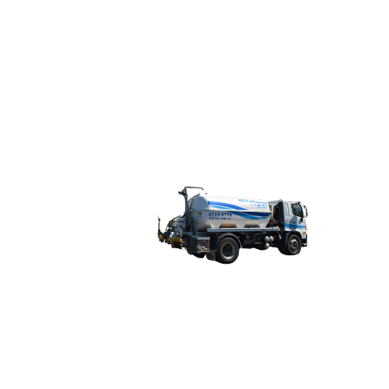
Thành Phần Và Chức Năng Của xe tưới nước
A. Các thành phần khác nhau của xe tưới nước:
Xe tưới nước (watering truck) bao gồm nhiều thành phần quan trọng để thực hiện nhiệm vụ tưới nước một cách hiệu quả.
Mỗi thành phần đều đóng vai trò quan trọng trong quá trình này, từ hệ thống chứa nước cho đến hệ thống phun và điều khiển.

Slide 7
Thành Phần Và Chức Năng Của xe tưới nước
B. Cấu trúc và nguyên lý hoạt động của xe tưới nước:
Cấu trúc và nguyên lý hoạt động của xe tưới nước đều phản ánh mục đích chính của nó – cung cấp nước một cách hiệu quả và tiện lợi trong các công việc tưới cây, dập tắt lửa, hoặc làm sạch đường phố.
Cấu trúc của xe tưới nước thường bao gồm một bồn chứa nước, hệ thống bơm, hệ thống ống dẫn và vòi phun.

Slide 8
Thành Phần Và Chức Năng Của xe tưới nước
C. Ứng dụng trong ngành cảnh quan đô thị của xe tưới nước:
Xe tưới nước (watering truck) đóng vai trò quan trọng trong ngành cảnh quan đô thị bằng cách cung cấp nước cho việc tưới cây, làm mát đường phố và duy trì môi trường sống xanh mát cho cộng đồng.
Trong việc duy trì cảnh quan đô thị, việc tưới cây là một phần không thể thiếu để giữ cho cây xanh phát triển và đẹp mắt.

Slide 9
Thành Phần Và Chức Năng Của xe tưới nước
D. Những rủi ro liên quan đến việc vận hành xe tưới nước:
Việc vận hành xe tưới nước không chỉ mang lại nhiều lợi ích mà còn đặt ra một số rủi ro và nguy cơ tiềm ẩn cần được nhận biết và quản lý một cách cẩn thận.
Một trong những rủi ro chính là tai nạn giao thông. Do xe tưới nước thường di chuyển trên đường với tốc độ chậm và có thể làm chậm lại luồng giao thông, nguy cơ xảy ra va chạm với các phương tiện khác là rất cao.

Slide 10
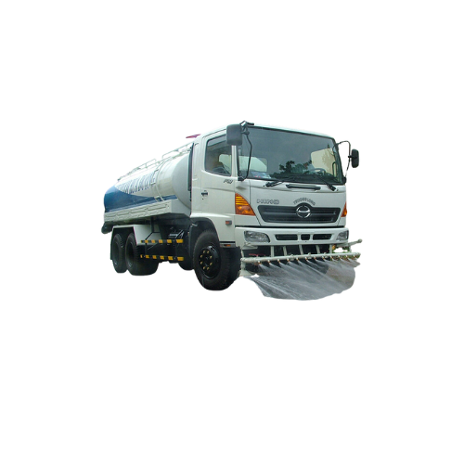
Kiểm tra và bảo trì an toàn trước khi vận hành xe tưới nước
A. Kiểm tra an toàn trước khi vận hành xe tưới nước
Trước khi vận hành xe tưới nước, việc thực hiện kiểm tra an toàn là một bước quan trọng để đảm bảo rằng xe hoạt động ổn định và an toàn.
Các bước kiểm tra này không chỉ giúp phát hiện và khắc phục các vấn đề kỹ thuật có thể gây nguy hiểm mà còn đảm bảo rằng mọi thiết bị và hệ thống hoạt động đúng cách.

Slide 11
Kiểm tra và bảo trì an toàn trước khi vận hành xe tưới nước
B. Hướng dẫn bảo trì xe tưới nước định kỳ
Đầu tiên, việc kiểm tra và thay dầu động cơ định kỳ là một bước cơ bản nhưng quan trọng. Dầu động cơ cần được thay định kỳ theo các quy định của nhà sản xuất để đảm bảo rằng động cơ hoạt động mượt mà và bền bỉ.
Tiếp theo, kiểm tra hệ thống làm mát và hệ thống làm lạnh của xe. Bảo trì các thành phần như bình chứa nước làm mát, bơm nước và các ống dẫn để đảm bảo rằng hệ thống làm mát hoạt động hiệu quả và không có rò rỉ.

Slide 12
Quy trình vận hành an toàn xe tưới nước
A. Hướng dẫn từng bước về quy trình vận hành xe tưới nước an toàn:
Đầu tiên, trước khi khởi động xe, hãy thực hiện kiểm tra tổng quan để đảm bảo rằng xe và các hệ thống của nó hoạt động đúng cách. Kiểm tra áp suất của bơm nước, mức nước trong bồn chứa và hệ thống phun để đảm bảo chúng hoạt động bình thường.
Tiếp theo, đảm bảo rằng tất cả các trang thiết bị bảo hộ cá nhân như mũ bảo hiểm, kính bảo hộ và găng tay được đeo đúng cách trước khi bắt đầu vận hành xe.

Slide 13
Quy trình vận hành an toàn xe tưới nước
B. Các biện pháp xử lý khẩn cấp và cơ chế ứng phó sự cố khi vận hành xe tưới nước:
Trong quá trình vận hành xe tưới nước, việc sẵn sàng và biết cách xử lý các tình huống khẩn cấp và sự cố là rất quan trọng để đảm bảo an toàn và hiệu quả cho cả nhân viên và môi trường xung quanh.
Một biện pháp quan trọng là đào tạo nhân viên về cách ứng phó với các tình huống khẩn cấp. Nhân viên cần được huấn luyện về cách xử lý các sự cố như cháy nổ, rò rỉ nước hoặc hỏng hóc của xe một cách nhanh chóng và chính xác.

Slide 14
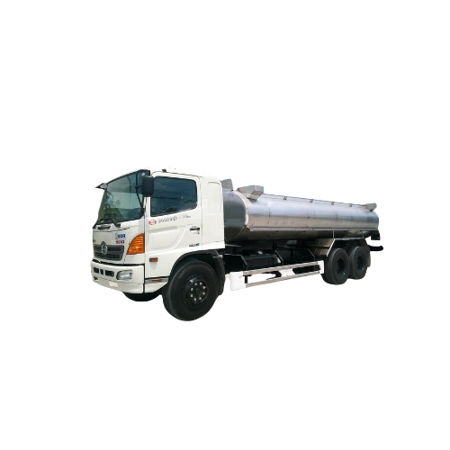
Đánh giá rủi ro và quản lý mối nguy khi vận hành xe tưới nước
A. Nhận diện các rủi ro, mối nguy hiểm tiềm ẩn trong vận hành xe tưới nước:
Trong quá trình vận hành xe tưới nước, việc nhận diện các rủi ro và mối nguy hiểm tiềm ẩn là rất quan trọng để đảm bảo an toàn cho nhân viên và môi trường xung quanh.
Một trong những rủi ro chính là tai nạn giao thông. Xe tưới nước thường di chuyển chậm trên đường và có thể gây cản trở cho giao thông. Điều này tăng nguy cơ xảy ra va chạm, đặc biệt trong điều kiện thời tiết xấu như mưa hoặc tuyết.

Slide 15
Đánh giá rủi ro và quản lý mối nguy khi vận hành xe tưới nước
B. Các chiến lược phòng ngừa mối nguy hiệu quả khi vận hành xe tưới nước:
1. Kiểm tra và bảo dưỡng định kỳ xe tưới nước để việc vận hành an toàn
  Việc kiểm tra và bảo dưỡng định kỳ cho xe tưới nước là một phần quan trọng của việc đảm bảo an toàn trong quá trình vận hành.
  Bằng cách duy trì xe trong tình trạng tốt nhất có thể, có thể giảm thiểu nguy cơ của các sự cố không mong muốn và đảm bảo rằng xe hoạt động một cách an toàn và hiệu quả.

Slide 16
Đánh giá rủi ro và quản lý mối nguy khi vận hành xe tưới nước
B. Các chiến lược phòng ngừa mối nguy hiệu quả khi vận hành xe tưới nước:
2. Tuân thủ các quy định an toàn lao động để việc vận hành an toàn xe tưới nước an toàn
  Trước hết, việc đảm bảo rằng tất cả nhân viên được đào tạo về an toàn lao động và quy trình vận hành an toàn của xe tưới nước là rất quan trọng.
  Họ cần biết cách sử dụng đúng các thiết bị bảo hộ cá nhân và tuân thủ các quy tắc an toàn khi làm việc xung quanh xe.

Slide 17
Đánh giá rủi ro và quản lý mối nguy khi vận hành xe tưới nước
B. Các chiến lược phòng ngừa mối nguy hiệu quả khi vận hành xe tưới nước:
3. Xác định và đánh dấu vùng an toàn khi vận hành xe tưới nước
  Đầu tiên, cần xác định các vùng cần được đặc biệt chú ý và bảo vệ, như các khu vực có nhiều người đi bộ, trường học, khu dân cư hoặc các khu vực có nguy cơ cao về tai nạn giao thông.
  Sau đó, cần thiết lập và đánh dấu rõ ràng các vùng an toàn xung quanh xe tưới nước. Điều này có thể bao gồm việc sử dụng biển báo hoặc biểu tượng đặc biệt để chỉ định các khu vực cấm vào hoặc cảnh báo nguy hiểm.

Slide 18
Đánh giá rủi ro và quản lý mối nguy khi vận hành xe tưới nước
B. Các chiến lược phòng ngừa mối nguy hiệu quả khi vận hành xe tưới nước:
4. Sử dụng thiết bị bảo hộ cá nhân khi vận hành xe tưới nước
  Trong quá trình vận hành xe tưới nước, việc sử dụng thiết bị bảo hộ cá nhân là một phần quan trọng để bảo vệ sức khỏe và an toàn cho nhân viên.
  Các thiết bị bảo hộ cá nhân đóng vai trò quan trọng trong việc bảo vệ khỏi các nguy cơ tiềm ẩn và giảm thiểu nguy cơ tai nạn.

Slide 19
Đánh giá rủi ro và quản lý mối nguy khi vận hành xe tưới nước
B. Các chiến lược phòng ngừa mối nguy hiệu quả khi vận hành xe tưới nước:
5. Quy trình khẩn cấp và phản ứng trong trường hợp sự cố khi vận hành xe tưới nước
  Đầu tiên, nhân viên cần phải được đào tạo về các biện pháp khẩn cấp và quy trình phản ứng trong trường hợp khẩn cấp.
  Điều này bao gồm việc biết cách ngắt nguồn và dừng xe một cách an toàn, thông báo về sự cố cho quản lý và các cơ quan chức năng liên quan.

Slide 20
Đánh giá rủi ro và quản lý mối nguy khi vận hành xe tưới nước
B. Các chiến lược phòng ngừa mối nguy hiệu quả khi vận hành xe tưới nước:
6. Tham gia các khóa học an toàn lao động khi vận hành xe tưới nước
  Huấn luyện an toàn vệ sinh lao động không chỉ là yêu cầu pháp lý mà còn là cam kết đối với sự an toàn và sức khỏe của người lao động.
  Nó giúp nhân viên nhận biết và đối phó với các nguy cơ và tình huống nguy hiểm, từ đó giảm thiểu tai nạn, thương tích hoặc tử vong trong công việc hàng ngày.

Slide 21
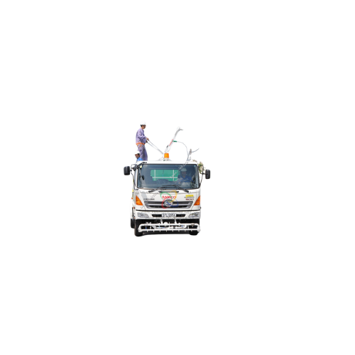
Các yếu tố ảnh hưởng đến an toàn lao động khi vận hành xe tưới nước
A. Điều kiện thời tiết ảnh hưởng như thế nào đến việc vận hành xe tưới nước
Điều kiện thời tiết đóng vai trò quan trọng trong việc vận hành xe tưới nước và có thể ảnh hưởng đến hiệu suất và an toàn của quá trình này.
Trong thời tiết khô hanh và nắng nóng, việc tưới nước có thể giúp duy trì độ ẩm của đất và hỗ trợ sự phát triển của cây trồng.

Slide 22
Các yếu tố ảnh hưởng đến an toàn lao động khi vận hành xe tưới nước
B. Môi trường làm việc ảnh hưởng như thế nào đến việc vận hành xe tưới nước
Môi trường làm việc có ảnh hưởng đáng kể đến việc vận hành xe tưới nước.
Một môi trường làm việc tốt có thể tăng cường hiệu suất và an toàn trong quá trình làm việc, trong khi môi trường làm việc không tốt có thể gây ra những nguy cơ và rủi ro không mong muốn.

Slide 23
Các yếu tố ảnh hưởng đến an toàn lao động khi vận hành xe tưới nước
C. Tình trạng kỹ thuật của xe tưới nước ảnh hưởng như thế nào đến việc vận hành xe tưới nước
Tình trạng kỹ thuật của xe tưới nước đóng vai trò quan trọng trong việc ảnh hưởng đến hiệu suất và an toàn của quá trình vận hành.
Xe tưới nước cần phải được duy trì và bảo dưỡng định kỳ để đảm bảo rằng mọi bộ phận hoạt động đúng cách và không gây ra nguy cơ cho người lái và nhân viên xung quanh.

Slide 24
Các yếu tố ảnh hưởng đến an toàn lao động khi vận hành xe tưới nước
D. Kiến thức an toàn và kỹ năng của người lao động ảnh hưởng như thế nào đến việc vận hành xe tưới nước
Kiến thức an toàn và kỹ năng của người lao động đóng vai trò quan trọng trong việc đảm bảo an toàn và hiệu suất của việc vận hành xe tưới nước.
Nhân viên cần phải được đào tạo về các quy trình an toàn, cách sử dụng thiết bị bảo hộ cá nhân, và các kỹ năng cần thiết để vận hành xe một cách an toàn và hiệu quả.

Slide 25
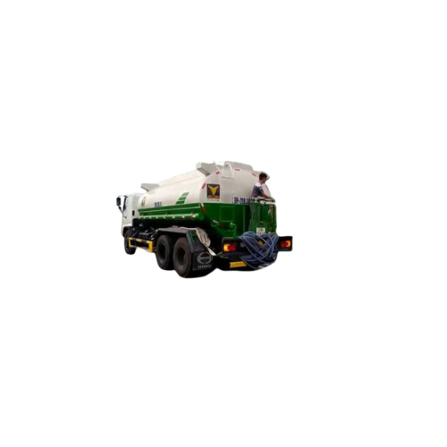
Đào tạo an toàn lao động về kỹ năng vận hành xe tưới nước an toàn
A. Tại sao người vận hành xe tưới nước cần phải được đào tạo an toàn lao động:
Người vận hành xe tưới nước cần phải được đào tạo về an toàn lao động vì nhiều lý do quan trọng. Trước tiên, việc đào tạo an toàn lao động giúp họ hiểu rõ về các nguy cơ và rủi ro liên quan đến việc vận hành xe tưới nước.
Bằng cách này, họ có thể nhận diện và đánh giá các tình huống nguy hiểm và biết cách phản ứng một cách chính xác và an toàn.

Slide 26
Đào tạo an toàn lao động về kỹ năng vận hành xe tưới nước an toàn
B. Huấn luyện an toàn lao động vận hành xe tưới nước ở đâu?
An Toàn Nam Việt là trung tâm chuyên huấn luyện an toàn lao động uy tín và chất lượng ở Việt Nam hiện nay. Với các buổi huấn luyện an toàn lao động được diễn ra liên tục tại các xưởng sản xuất, nhà máy hoặc công trường xây dựng trên khắp cả nước (63 tỉnh thành tại Việt Nam).
Đảm bảo cho việc huấn luyện được hiệu quả, An Toàn Nam Việt chuẩn bị cẩn thận, tỉ mỉ từng tí một dù là nhỏ nhất. Từ việc chuẩn bị công cụ, dụng cụ, thiết bị giảng dạy đến giáo trình, tài liệu, âm thanh, ánh sáng.

Slide 27
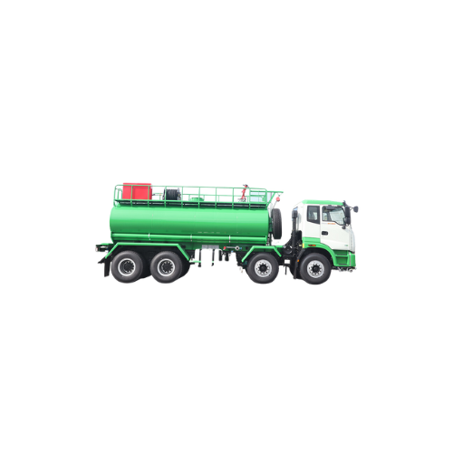
Ý nghĩa của an toàn lao động trong việc vận hành xe tưới nước
A. Tầm quan trọng của việc duy trì an toàn lao động trong vận hành xe tưới nước
Việc duy trì an toàn lao động trong vận hành xe tưới nước là vô cùng quan trọng vì nó liên quan trực tiếp đến sức khỏe và an toàn của nhân viên cũng như môi trường làm việc chung.
Đầu tiên, việc tuân thủ các quy tắc an toàn lao động giúp giảm thiểu nguy cơ tai nạn và chấn thương cho nhân viên. Khi mọi người đều biết và tuân thủ các quy định về an toàn, khả năng xảy ra tai nạn sẽ giảm đi đáng kể.

Slide 28
Ý nghĩa của an toàn lao động trong việc vận hành xe tưới nước
B. Biện pháp an toàn quan trọng cần nắm được trước khi vận hành xe tưới nước
Đầu tiên, việc kiểm tra xe trước khi sử dụng là rất quan trọng. Người vận hành cần kiểm tra các bộ phận chính của xe như hệ thống phanh, hệ thống lái, hệ thống nước, và hệ thống đèn.
Bằng cách này, họ có thể phát hiện và sửa chữa bất kỳ vấn đề kỹ thuật nào trước khi bắt đầu làm việc.

Slide 29
Cảm ơn các bạn đã theo dõi
Mọi thắc mắc về bài giảng xin liên hệ với chúng tôi theo thông tin bên dưới:
CÔNG TY TNHH HUẤN LUYỆN AN TOÀN VÀ QUAN TRẮC MÔI TRƯỜNG NAM VIỆT (AN TOÀN NAM VIỆT)
Địa chỉ: Lầu 2, số 655 Đường Điện Biên Phủ, Phường 25, Quận Bình Thạnh, Thành phố Hồ Chí Minh, Việt Nam
Hotline 0908.111.791
Website https://antoannamviet.com/
Email: Lienhe@antoannamviet.com

